Slide 1

Administración de bases de datos.
Vistas

Slide 2

Vistas
Una vista es una tabla lógica basada en una tabla u otra vista.
No contiene datos en sí misma, pero es como una interfaz a través de la cual se pueden ver o cambiar los datos de las tablas.

Slide 3
Usos
Para limitar el acceso a la base de datos.
Para realizar consultas complejas fácilmente.
Para poder realizar diferentes consultas de los mismos datos sin tener que tener siempre el script de la consulta disponible.

Slide 4
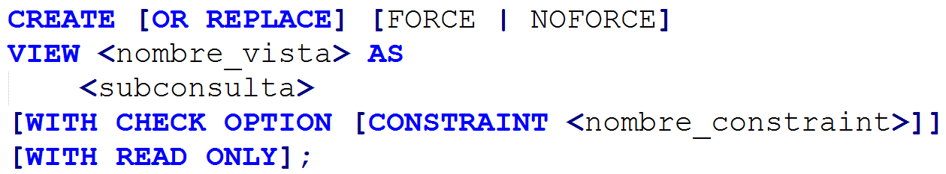
Sintaxis
Creando una vista
Para crear una vista es necesario tener el privilegio CREATE [ANY] VIEW.

Slide 5
Sintaxis
Eliminar vista:
¿Los datos se eliminan al eliminar una vista?
Para borrar una vista es necesario ser el creador de ella o tener el privilegio DROP [ANY] VIEW.

Slide 6
Restricciones
Se pueden realizar operaciones DML sobre vistas sin restricciones y con origen de datos simple.
No se puede eliminar una fila de una vista si el origen de datos contiene una función de agrupación.

Slide 7
Restricciones
No es posible modificar una vista si contiene alguna función de agrupación o columnas calculadas.
No es posible insertar datos en una vista contiene una función de agrupación, columnas calculadas o si la tabla base tiene columnas NOT NULL no incluidas en la vista.

Slide 8
Ejemplos
Creando vistas con origen de datos simple.
Vistas de solo lectura.
Vistas con parámetro WITH CHECK OPTION
Creando vistas con origen de datos compuesto por varias tablas.
Usando vistas como una capa de seguridad más.

Slide 9
Vistas materializadas
Estas vistas, a parte de almacenar la definición de la vista propiamente dicha, también almacenan los registros que resultan de la ejecución de la sentencia SELECT que define la vista.

Slide 10
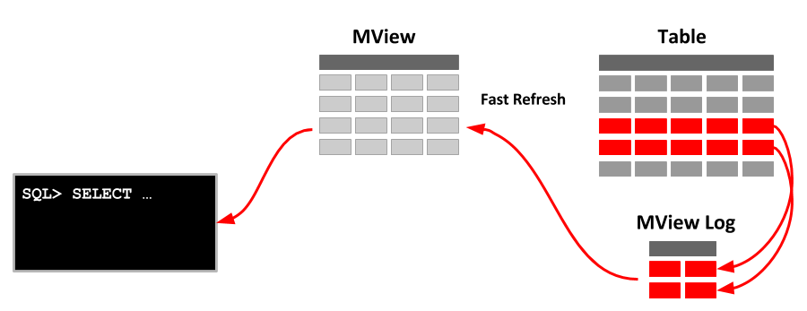
Vistas materializadas

Slide 11
Ventaja
Si una vista utiliza muchas tablas base relacionadas de forma compleja, y dicha vista va a ser utilizada frecuentemente, será muy conveniente definirla como una vista materializada. Esto contribuirá enormemente a mejorar el rendimiento de la base de datos.

Slide 12
Desventaja
Si la vista materializada va a tener que reutilizarse en el futuro, entonces es necesario un mecanismo para actualizar o refrescar dicha vista, ya que las tablas base pueden haber sufrido modificaciones desde la creación de la misma.

Slide 13
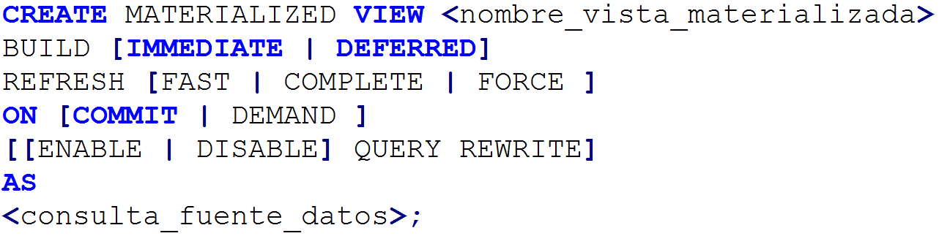
Sintaxis
Creando una vista materializada

Slide 14
Sintaxis
Eliminando una vista materializada
Para crear una vista materializada es necesario tener el privilegio CREATE MATERIALIZED VIEW

Slide 15
Administración de bases de datos.
Sinónimos

Slide 16

Definición
Son nombres alternativos que se pueden asignar a una tabla, vista, secuencia, operador, procedimiento, función, paquete, vista materializada, objeto de esquema de clase Java, tipo de objeto definido por el usuario u otro sinónimo.

Slide 17
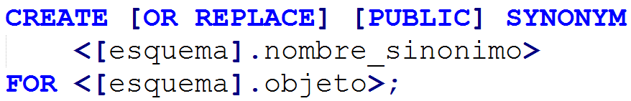
Sintaxis
Creando un sinónimo.
Para crear un sinónimo es necesario tener el privilegio CREATE [ANY] SYNONYM.

